Slide 1
1강 종목선정 및 백종기법

Slide 2
시장에서 관심을 받는 종목을 선택하자
단기 매매에 있어 가장 중요한 종목 선정 요인
시장을 주도하는 종목에 편승하자.
시장의 트렌드를 파악하자.
대선 테마 주도 장에 명량 테마 선택 (X)
거래대금이 50억 이상 나오는 종목 위주로 선택

Slide 3
모르는 건 하지 말자
조금이라도 의심이 가는 종목은 패스
반등이 나올 것 같기는 한데 애매한 종목도 패스
악재로 떨어지는 투매는 잡지 말자
거래대금 적은 상한가는 2연상 이후에나

Slide 4
추가 체크 사항
정배열 > 역배열 (역배열 종목은 투상 이후)
2연상 이상 > 상한가 한번 or 징검다리 상한가
1차 시세 > 2차 시세
위로 매물대가 없거나 적은 종목이 좋다.

Slide 5
코스닥 중.소형주 선정
코스닥 거래대금 상위 100위 종목 중 선택
신고가 종목 or
이틀 간 강한 양봉으로 상승한 종목
이틀 간 장대양봉 or 신고가 종목 이틀간 조정 매수 전략

Slide 6
코스닥 중.소형주 선정
장대 음봉으로 하락 시에는 그 날은 매수를 하지 않는 것이 좋다.
2투매 매수 or 양봉을 확인하고 사도 늦지 않다.

Slide 7
우량주 관종 사례

Slide 8
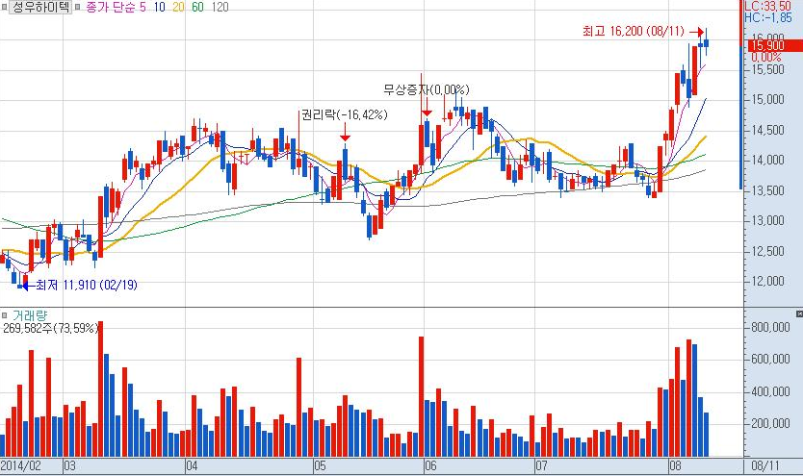
성우하이텍

Slide 9
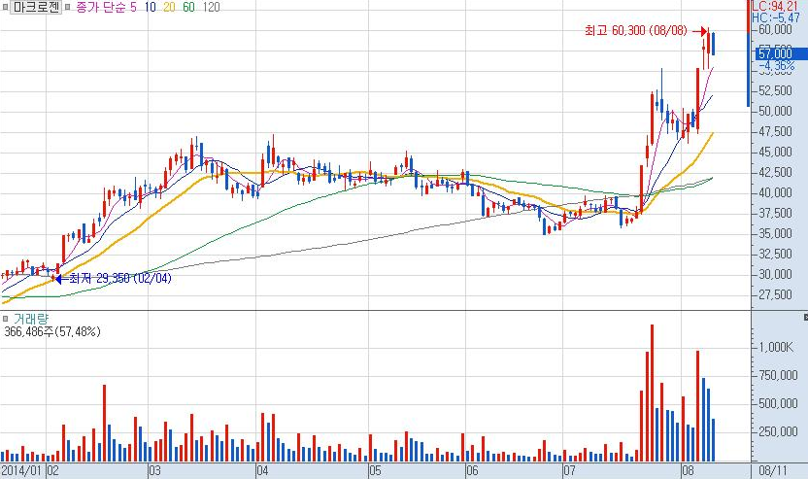
마크로젠

Slide 10
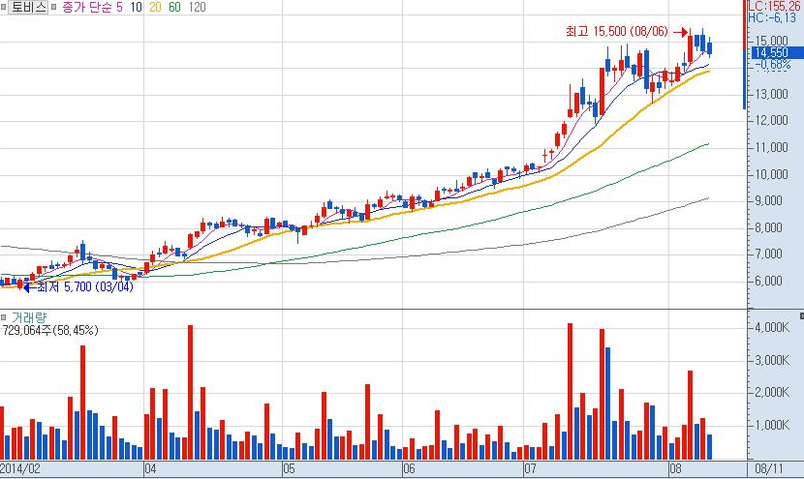
토비스

Slide 11
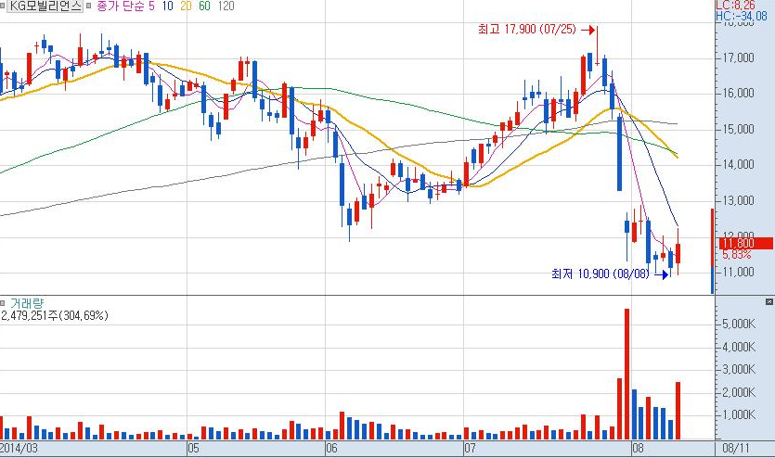
Kg모빌리언스

Slide 12
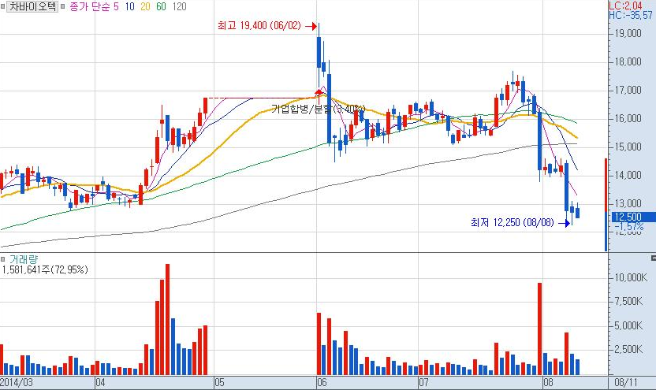
차바이오텍
Notes:
루멘스, 컴투스,

